Slide 1
除数是小数的除法
第2课时
WWW.PPT818.COM

Slide 2
1.探索一个数除以小数时，当被除数的小数位数少于除数位数时的计算方法，并运用新知识解决实际问题。
2.提高学生的计算能力，让学生运用已有知识经验，分析、观察、比较、归纳，发展学生知识的迁移能力。
3.在与他人交流算法的过程中，让学生体验成功的快乐，激起学习的主动性和积极性，增强对数学学习的兴趣与信心。

Slide 3
在 （ ）里填上合适的数。
4.68 ÷ 1.2= （ ） ÷12
2.38 ÷ 0.34= （ ） ÷（ ）
5.24 ÷ 0.32= （ ）÷32
1.61 ÷ 0.46= （ ） ÷ （ ）
46.8
238
34
524
161
46

Slide 4
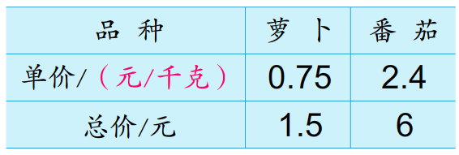
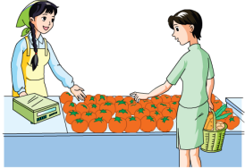
11
妈妈购买萝卜，番茄的单价和总价格如下表：
妈妈买了多少千克萝卜？
根据“数量=总价÷单价”，求妈妈买了多少千克萝卜，用
除法计算。
1.5÷0.75＝
（ ）

Slide 5
11
妈妈买了多少千克萝卜？
1.5÷0.75＝
2
（ ）
除数0.75乘100，小数点向右移动两位，变为75。
千克
2
0
7
5
1
.
5
被除数1.5乘100,
小数点向右移动两位，被除数的位数不够
.
0
……
1
5
0
0
0.75×2＝
1.5（元）
用0补足
答：妈妈买了2千克萝卜。

Slide 6
妈妈购买萝卜，番茄的单价和总价格如下表：
妈妈买了多少千克番茄？
根据“数量=总价÷单价”，求妈妈买了多少千克番茄，用除法计算。
6÷2.4＝
（ ）

Slide 7
6÷2.4＝
2.5
（ ）
千克
2
.
5
整数的小数点在个位的右下角，右移几位，就在末尾添上几个0。
2
.
4
6
0
4
8
1
2
0
1
2
0
0
答：妈妈买了2.5千克番茄。

Slide 8
除数是小数的除法的计算方法：
先移动除数的小数点将除数化为整数；除数的小数点向右移动几位，被除数的小数点的同时也向右移动相同的位数(位数不够时，在被除数的末尾用0补足），然后按照除数是整数的除法进行计算。

Slide 9
先说说下面各题怎样移动小数点，再计算。
6
0
5
2
0
0
.
1
6
9
.
8
3
5
0
0
6
0
6
.
4
0
0
.
2
5
9
6
3
4
0
5
0
0
0
0

Slide 10
在括号里填上适当的数。
3.7÷0.4＝（ ）÷4
37
0.042÷0.35＝（ ）÷35
4.2
42
3.7÷0.04＝（ ）÷4
0.42÷0.35＝（ ）÷35
370
3.7÷0.004＝（ ）÷4
4.2÷0.35＝（ ）÷35
3700
420

Slide 11
竖式计算。
7.5
6.1÷0.05= 1.8÷0.24=
122
7
.
1
2
2
5
0
.
2
4
1
.
0
.
0
5
6
.
8
0
1
0
5
1
6
8
1
1
1
2
0
1
0
1
2
0
1
0
0
1
0
0

Slide 12
20
0.16
0.9÷0.045= 0.672÷4.2=
2
0
1
6
0
.
0
.
0
4
5
0
.
9
0
0
.
4
2
0
.
.
6
7
2
9
0
4
2
0
2
5
2
2
5
2
0

Slide 13
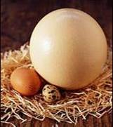
4
世界上最大的鸟是鸵鸟，一个鸵鸟蛋约重1.5千克。一个鸡蛋一般只有0.06千克。一个鸵鸟蛋的质量大约是一个鸡蛋的多少倍？
2
5
1.5÷0.06
=150÷6
=25
答：一个鸵鸟蛋的重量约大是一个鸡蛋的25倍。
0
.
0
6
1
.
5
0
1
2
3
0
3
0
0

